Slide 1
Sestra pamětnice
Prezentace
Vypracovala:Bíňovcová Klára

Slide 2
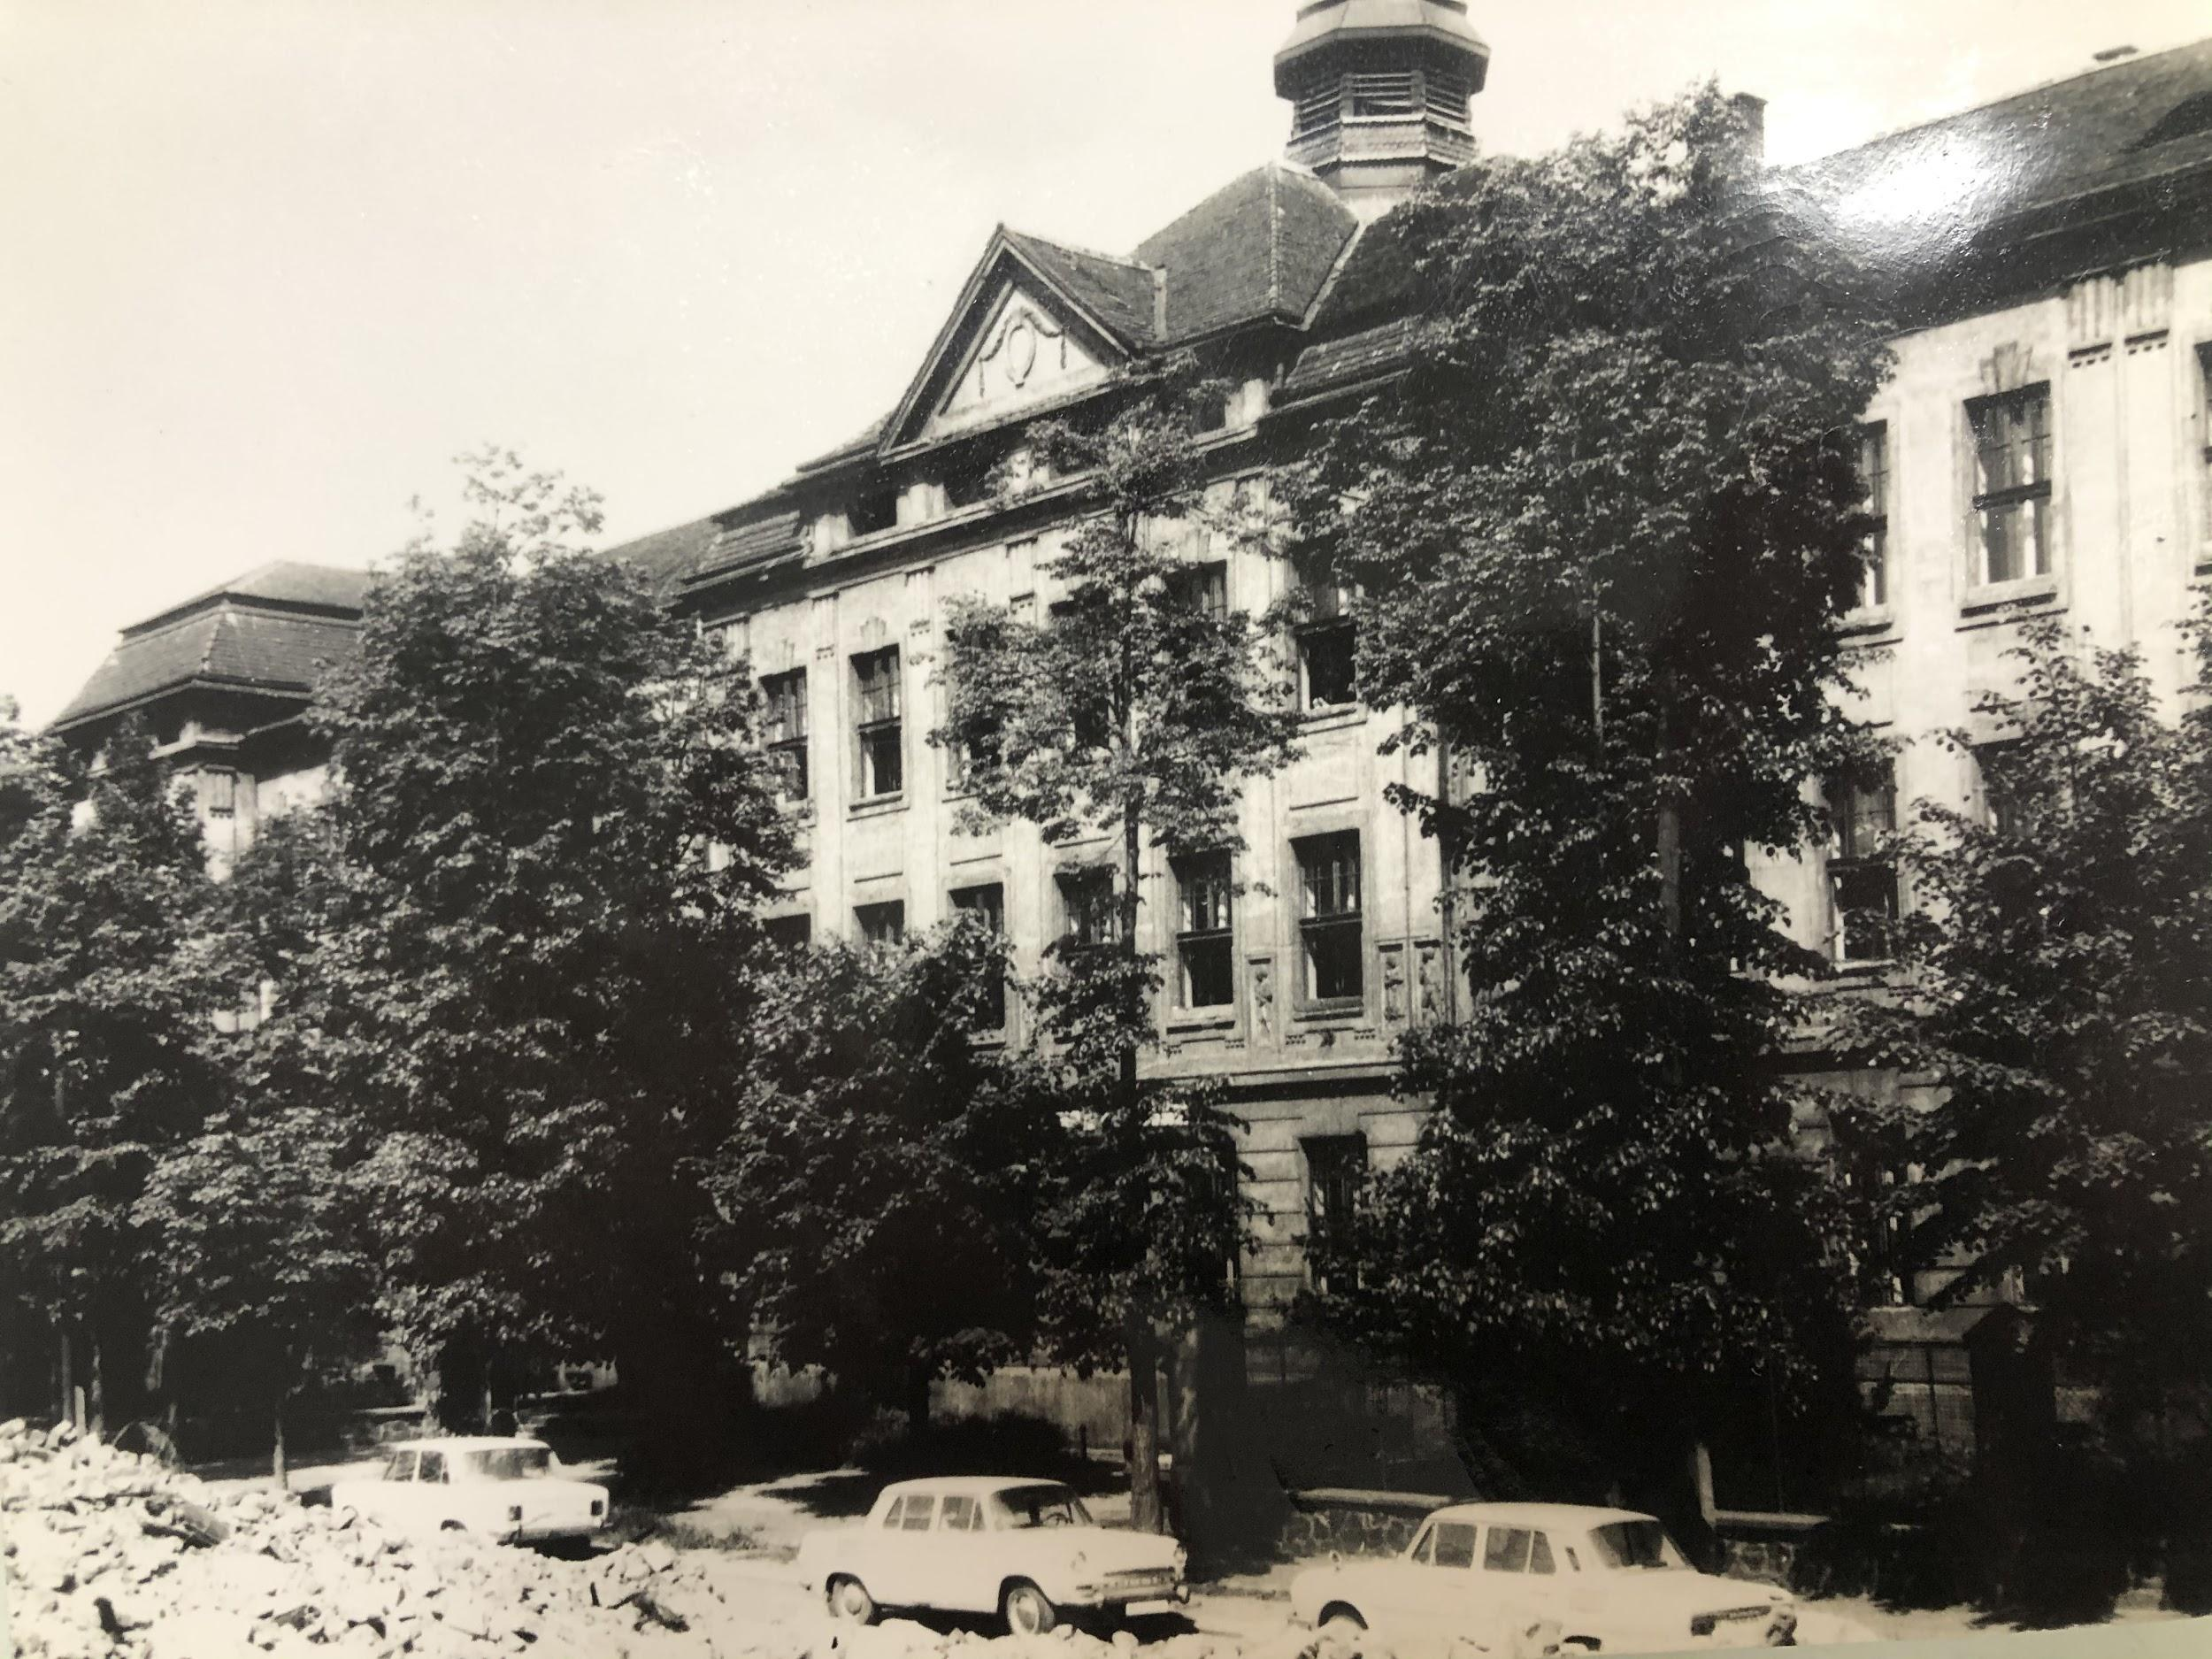
Střední zdravotnická škola v Mostě

Slide 3
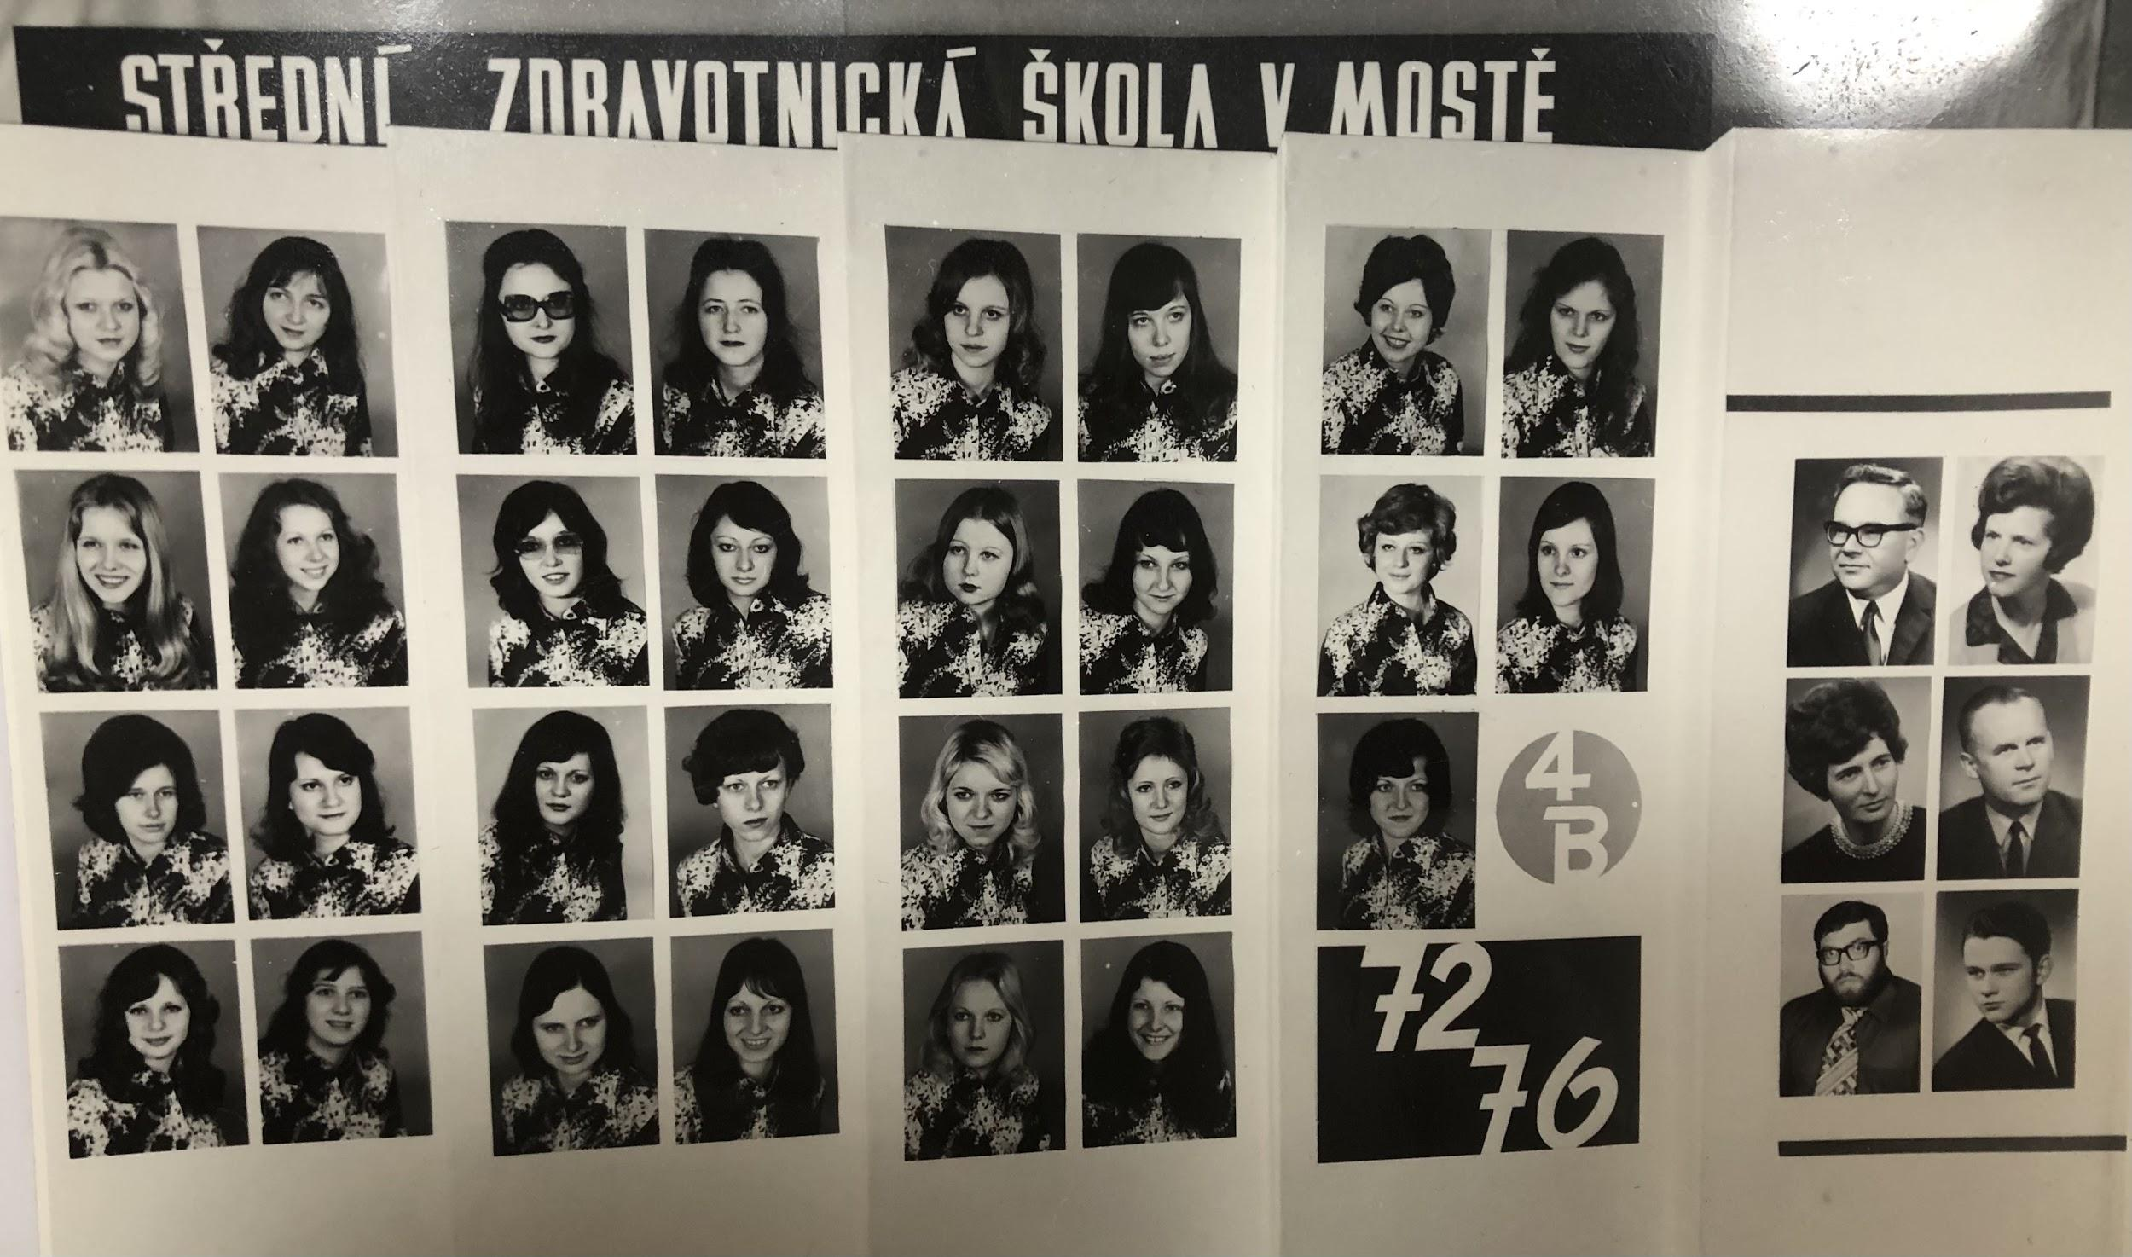
Tablo střední zdravotnické školy- 4.řada,1.foto

Slide 4
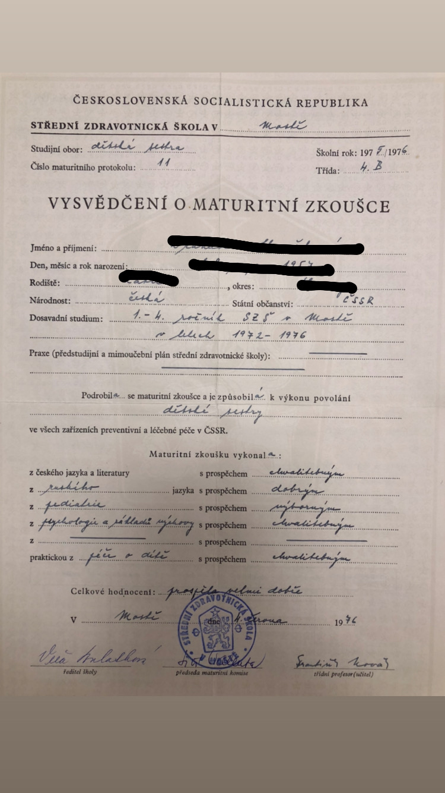
Maturitní vysvědčení z roku 1976

Slide 5
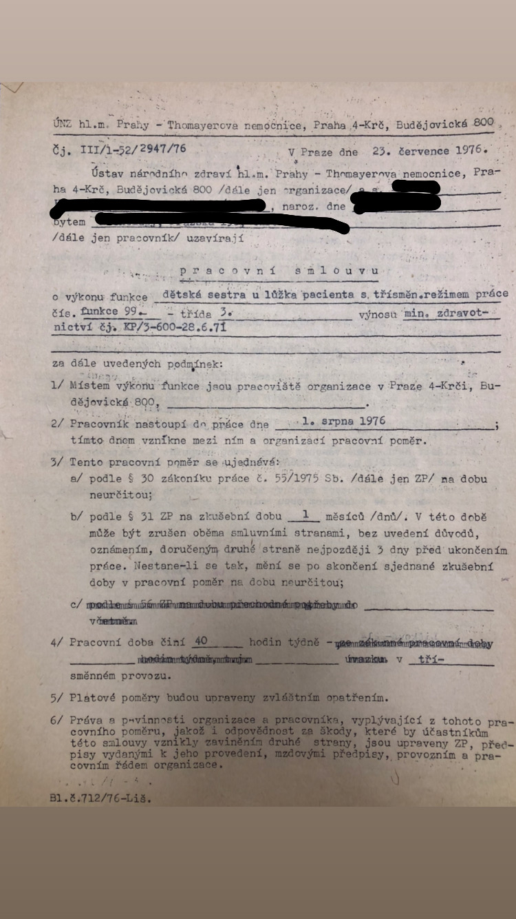
První pracovní smlouva z roku 1976

Slide 6
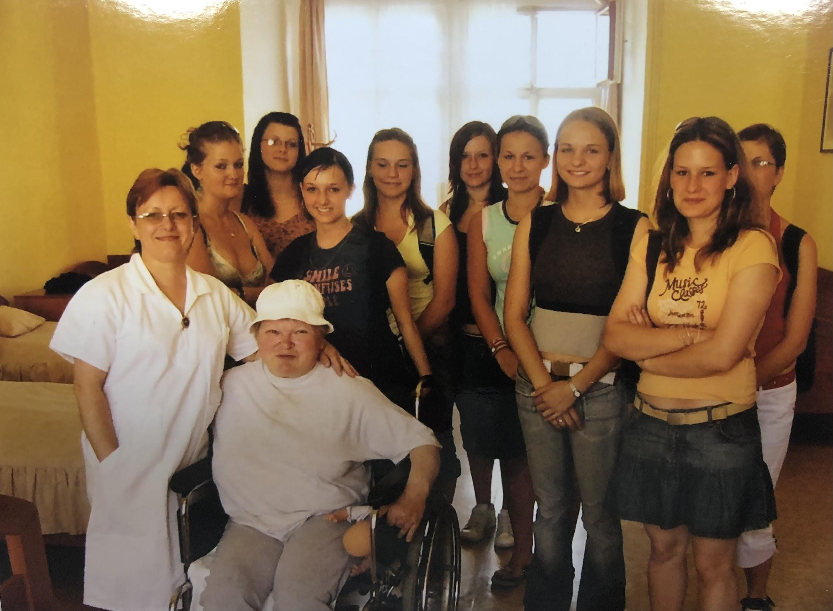
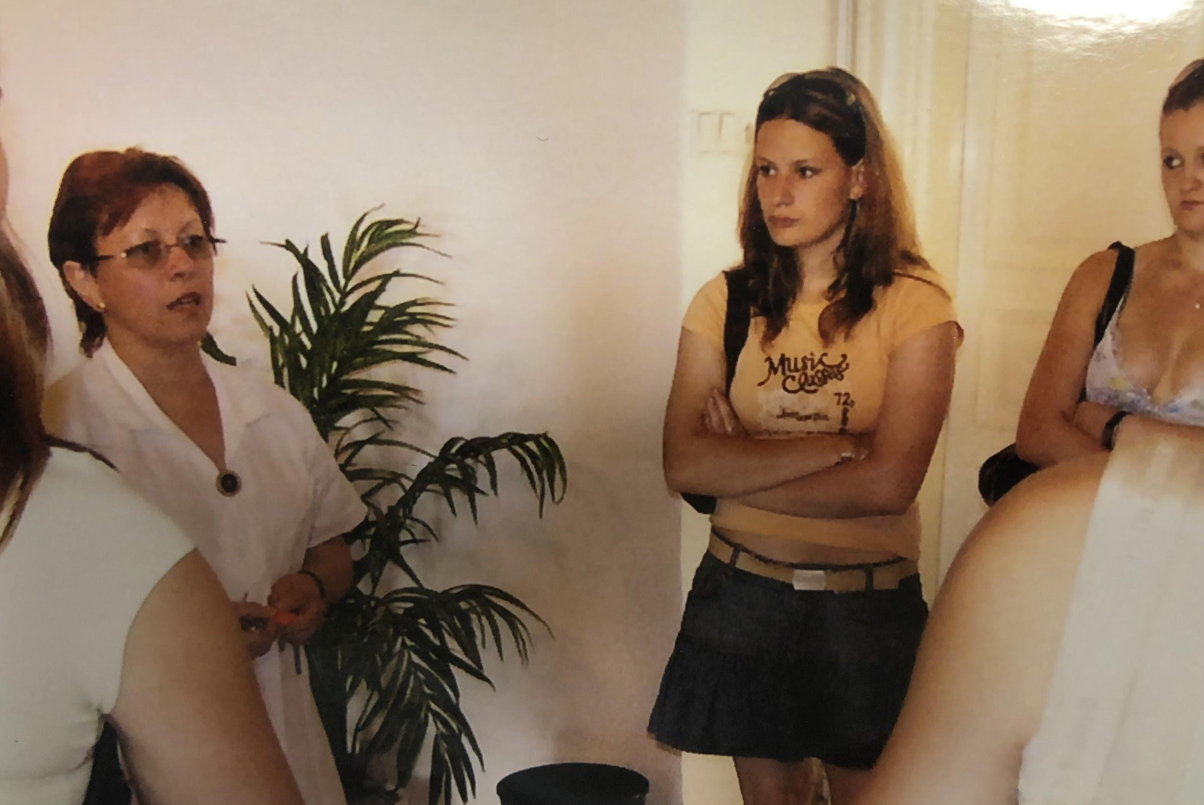
Exkurze studentek zdravotnické školy-v té době byla sestra na pozici vrchní sestry v DD Smečno

Slide 7
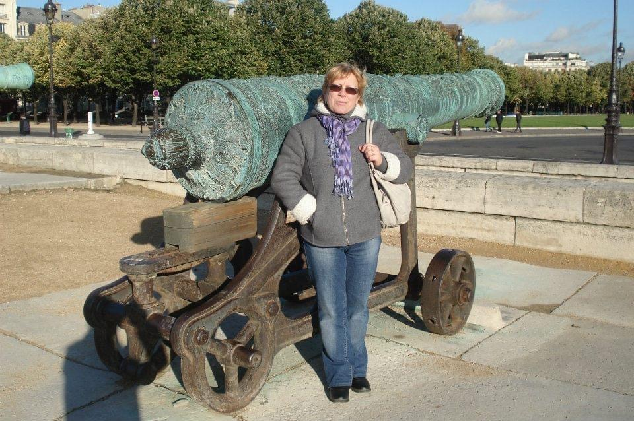
Sestřička dnes

